Slide 2
Niveau de détails (quad tree ordering) dans les patchs de points
Une illustration de la méthode
Rémi Cura

Slide 3
Niveau de détail dans quad tree

Slide 4
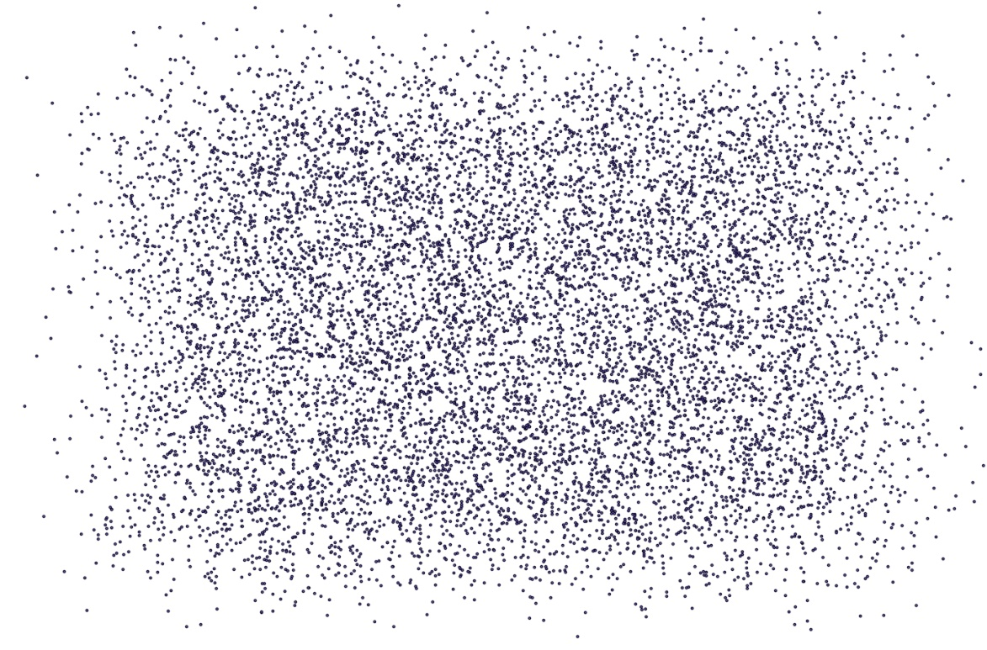
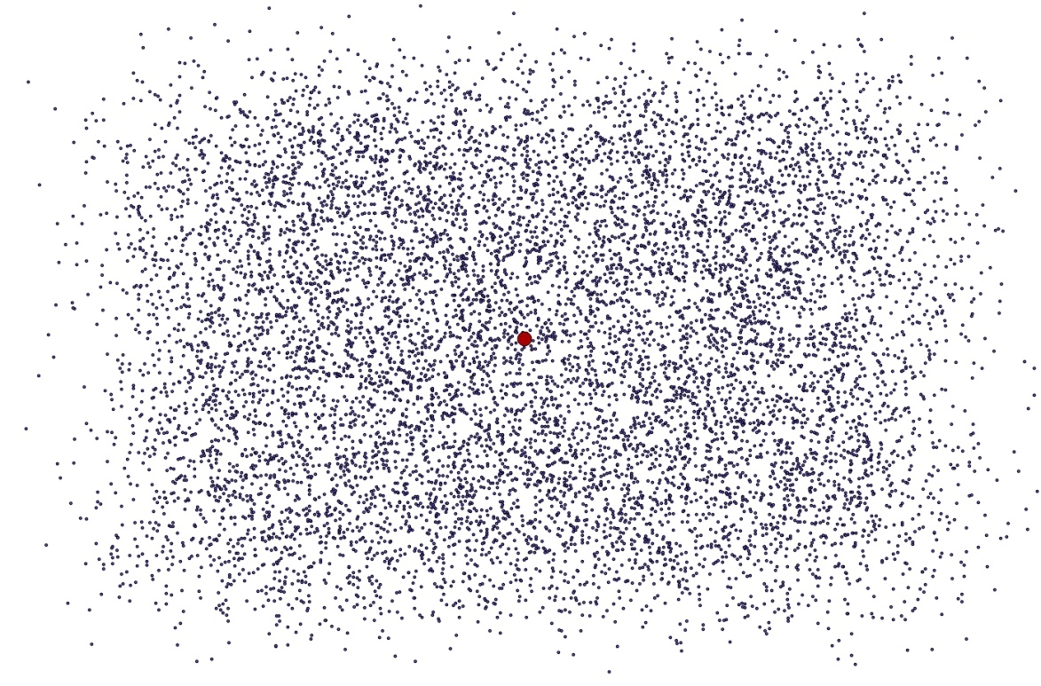
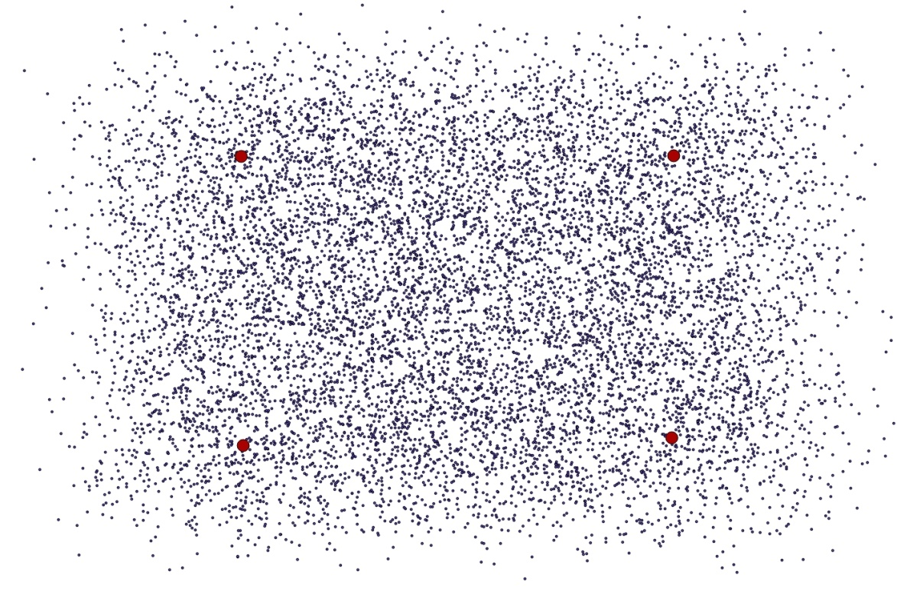
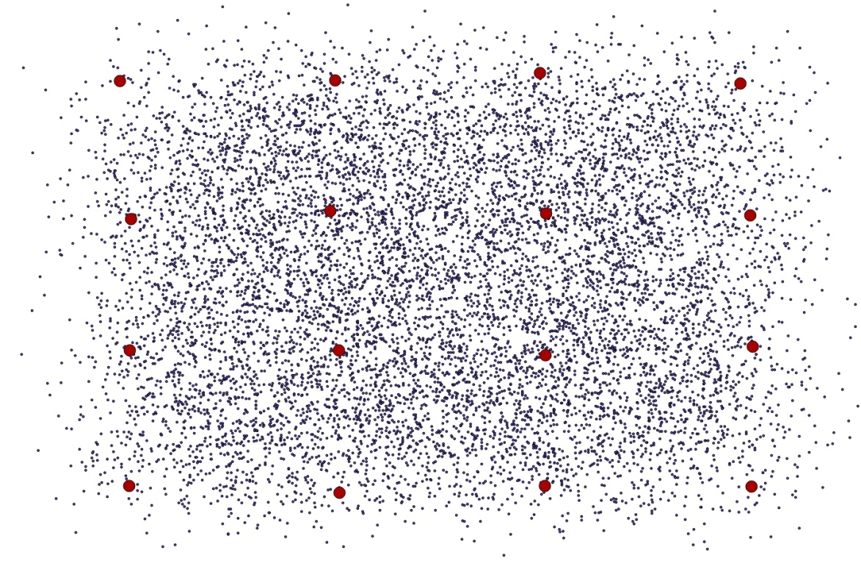

Slide 5
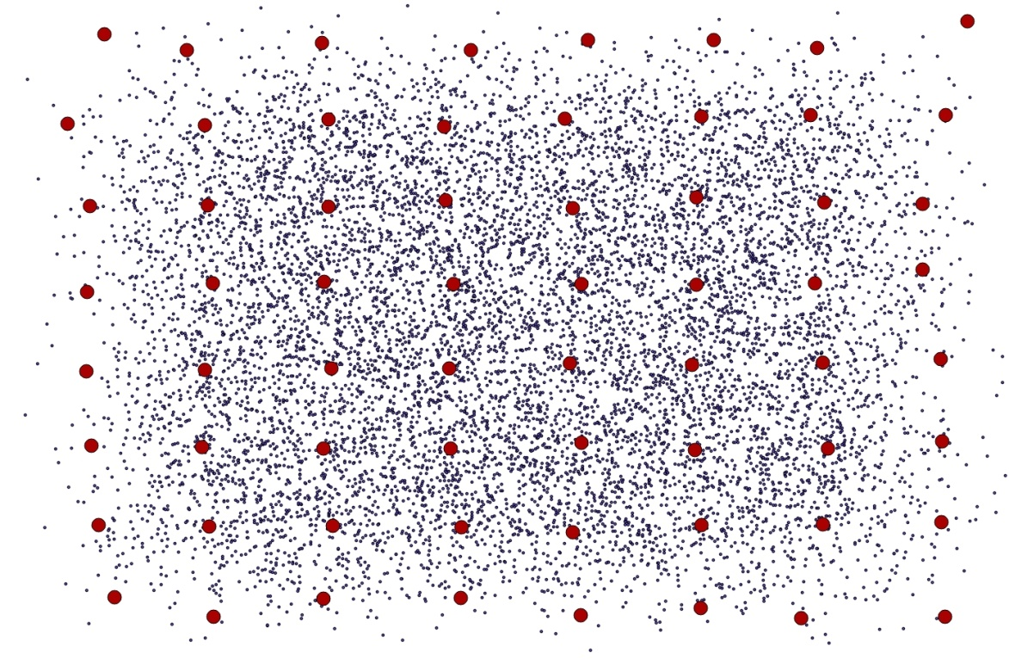
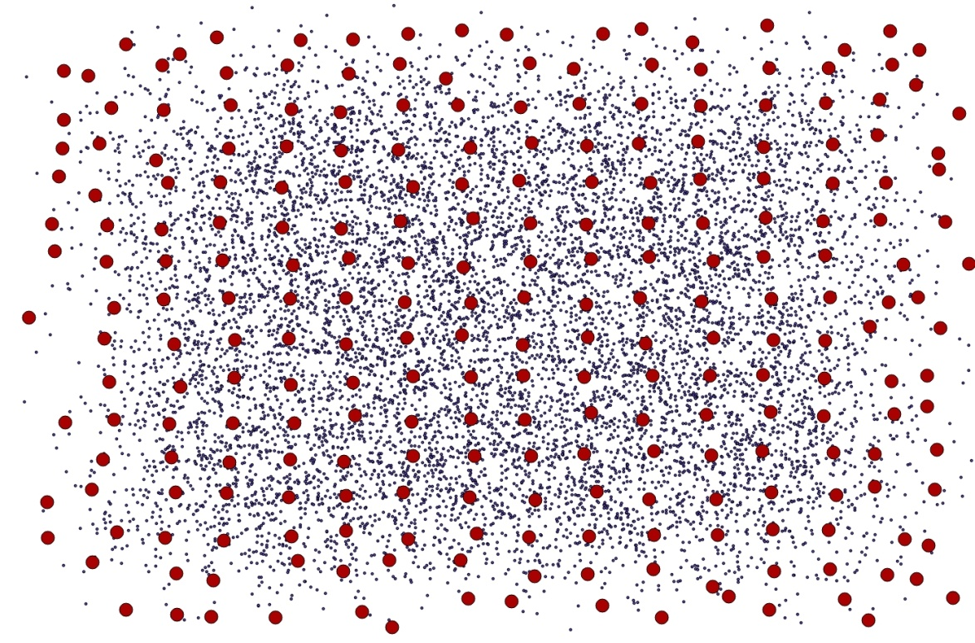
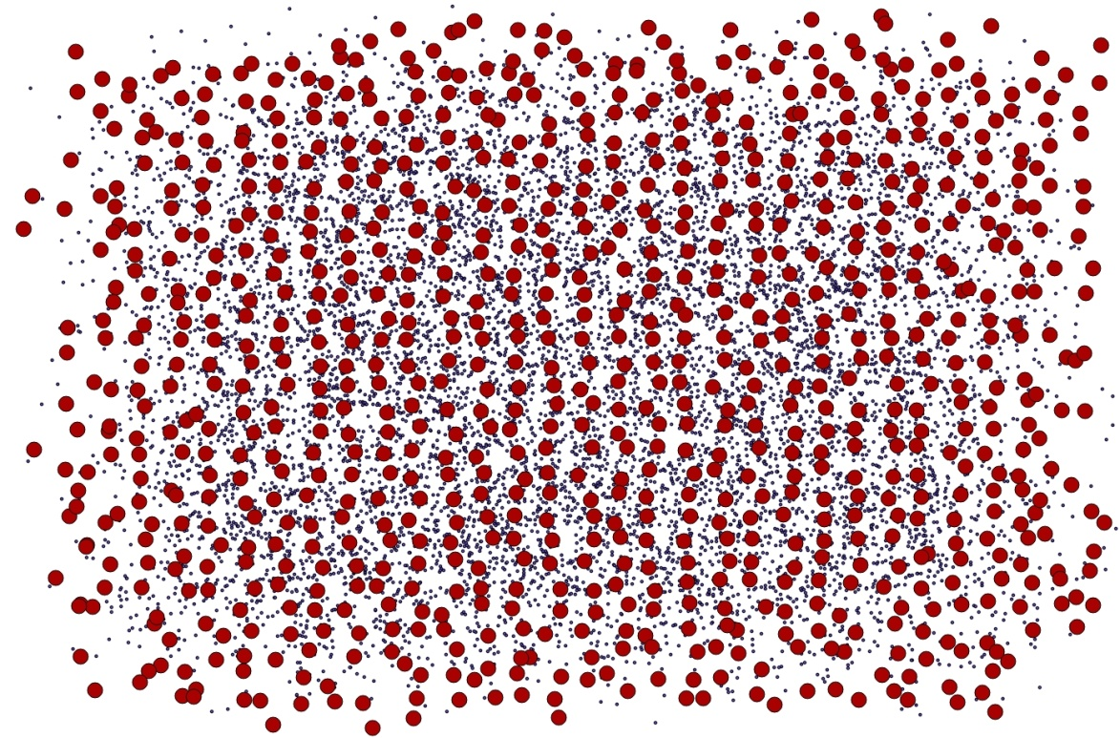
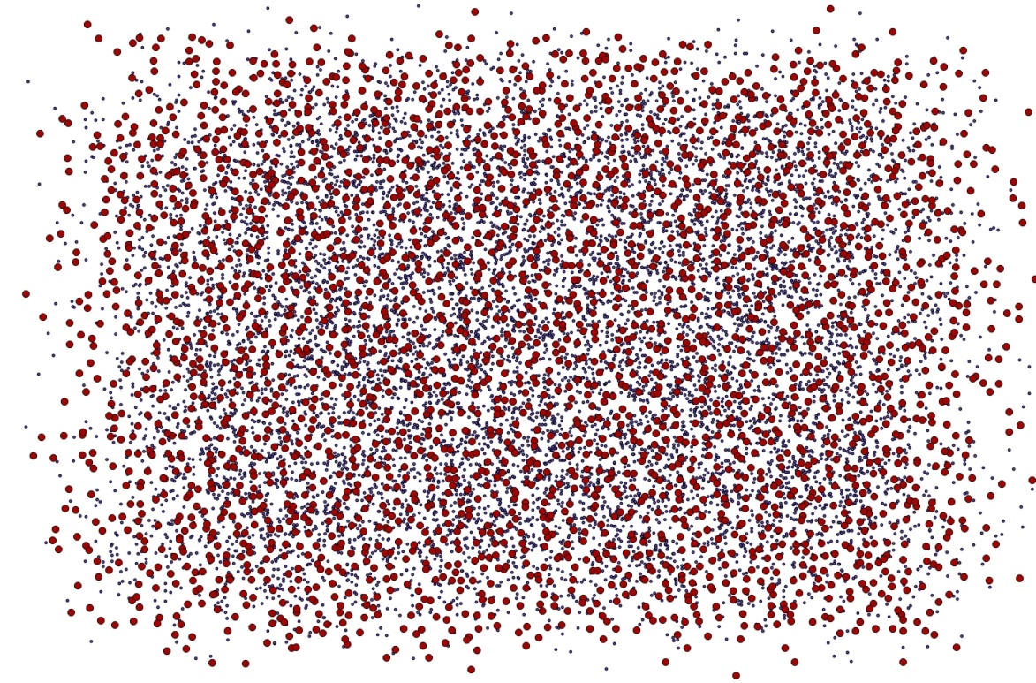

Slide 6
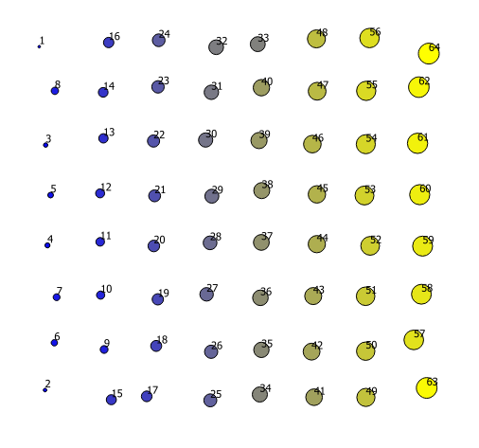
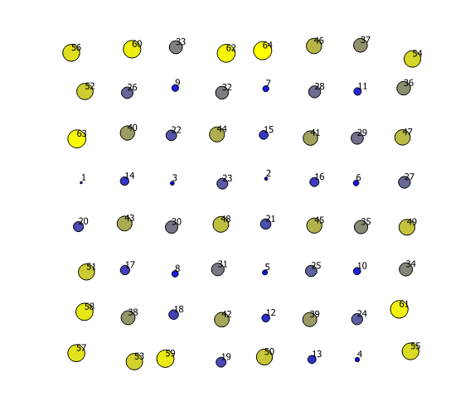
Probleme de l’ordonnancement
A l’intérieur d’un niveau de détail, on cherche un ordre qui garantisse une répartition toujours homogène quand on ne prend qu’un bout consécutif du niveau de détail
Ordre selon x, y
Ordre selon reverse(x_bf) + reverse(y_bf)

Slide 7
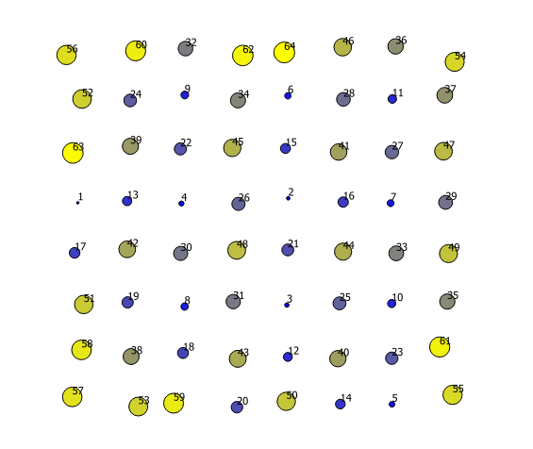
Probleme de l’ordonnancement
A l’intérieur d’un niveau de détail, on cherche un ordre qui garantisse une répartition toujours homogène quand on ne prend qu’un bout consécutif du niveau de détail
Ordre selon reverse(x_bf) + reverse(y_bf)
Ordre selon reverse(x_bf) + reverse(y_bf)
, selon reverse(x_bf) , selon reverse(y_bf)

Slide 8
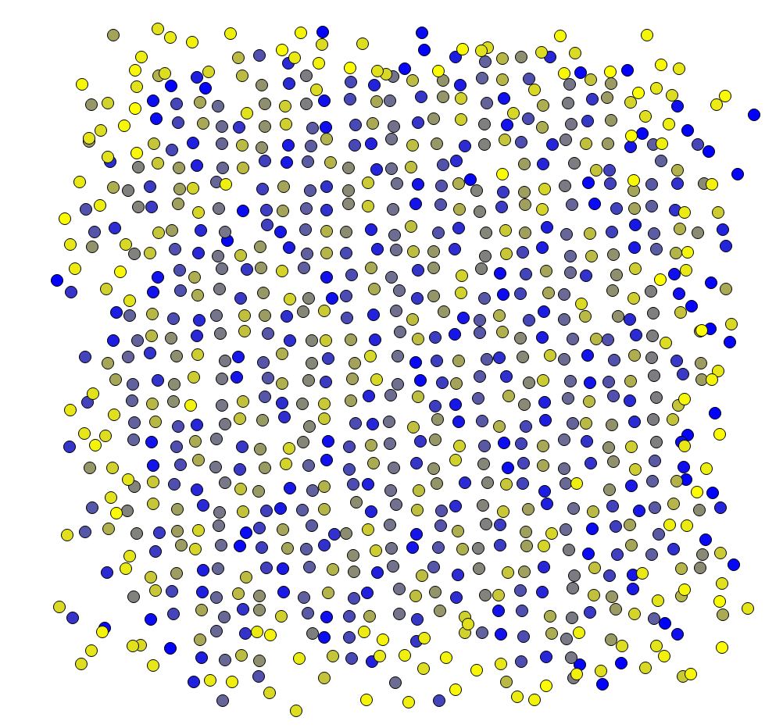
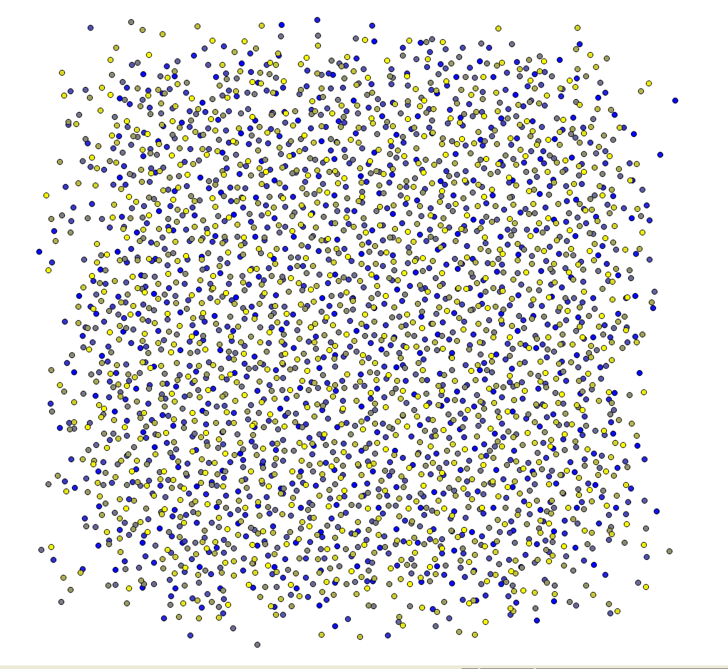
Probleme de l’ordonnancement
A l’intérieur d’un niveau de détail, on cherche un ordre qui garantisse une répartition toujours homogène quand on ne prend qu’un bout consécutif du niveau de détail
Ordre selon reverse(x_bf) + reverse(y_bf)

Slide 9
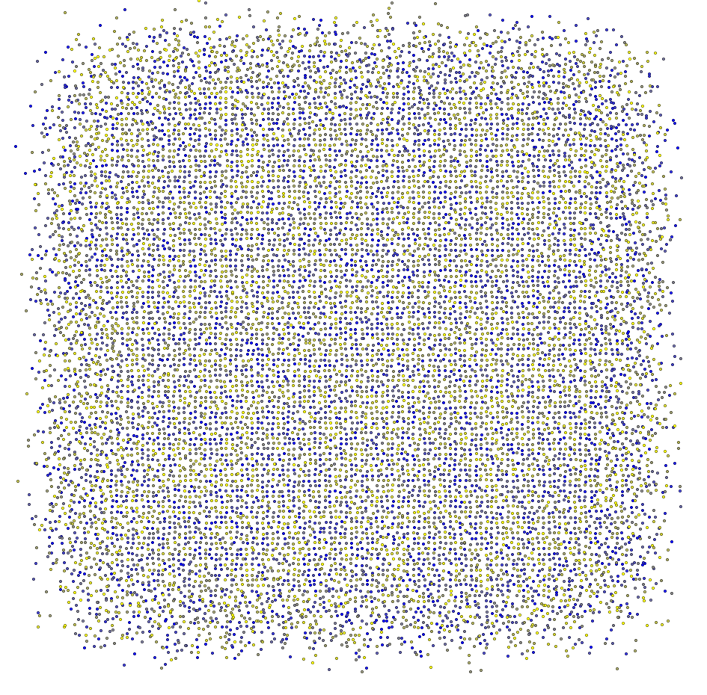
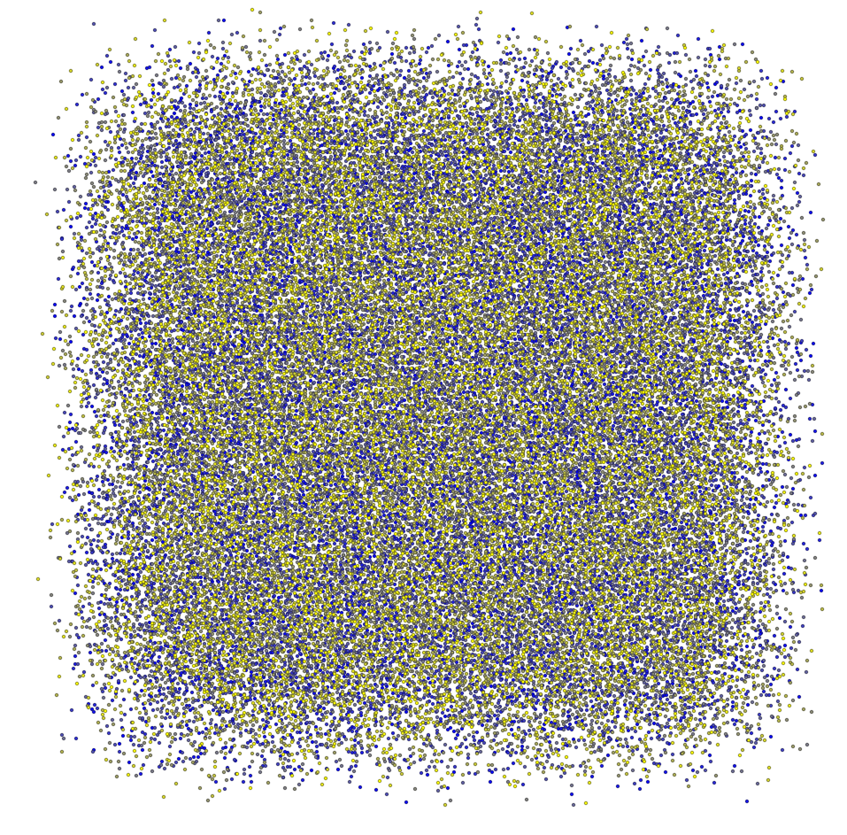
Probleme de l’ordonnancement
Test sur 100k points : 7 sec par lod
Finalement, on prend juste un ordre aléatoire
Level 7 sur 8 : 13 K pts sur 100k
Level 8 sur 8 : 40 K pts sur 100k

Slide 10
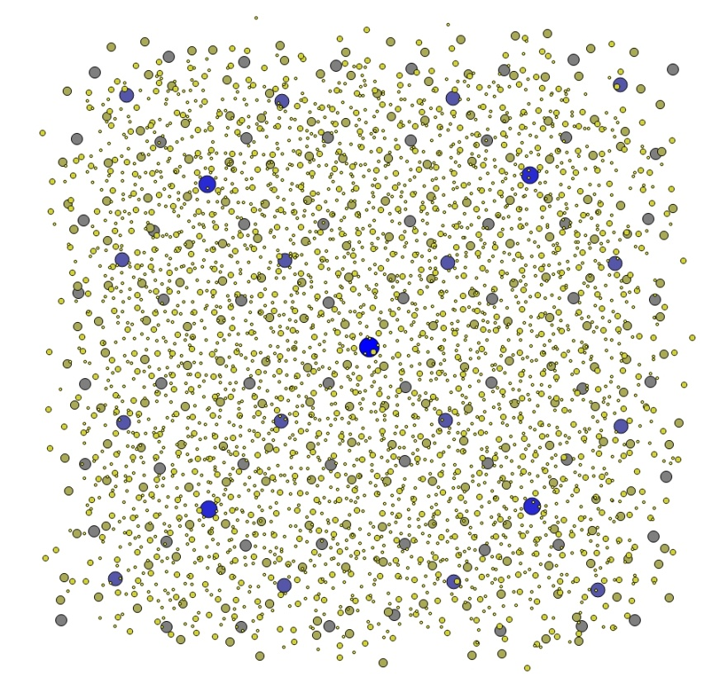
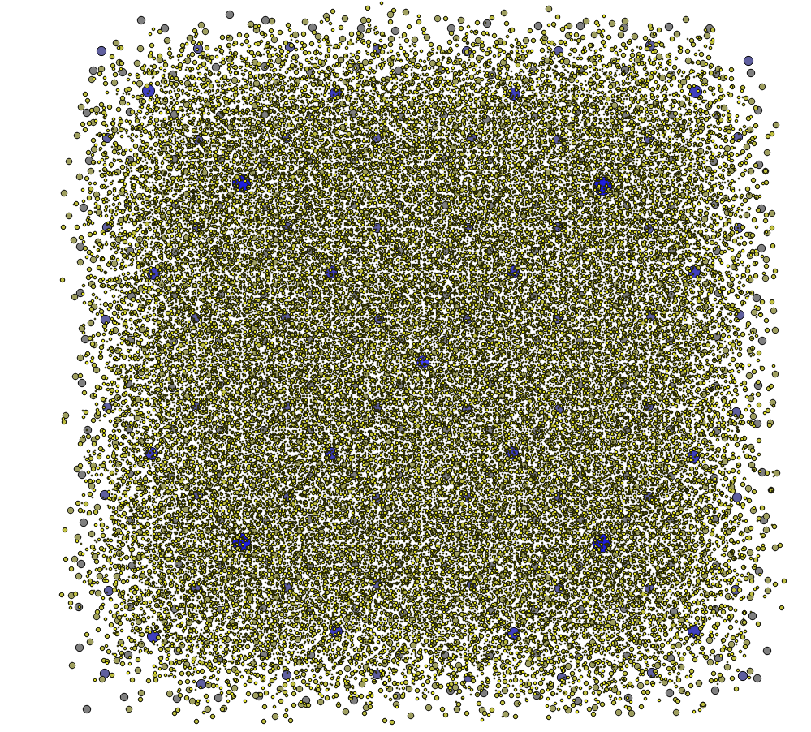
Probleme de l’ordonnancement
Les 6 niveaux de détails sur 10k points
Les 6 levels sur 10k
Les 8 levels sur 100k

Slide 11
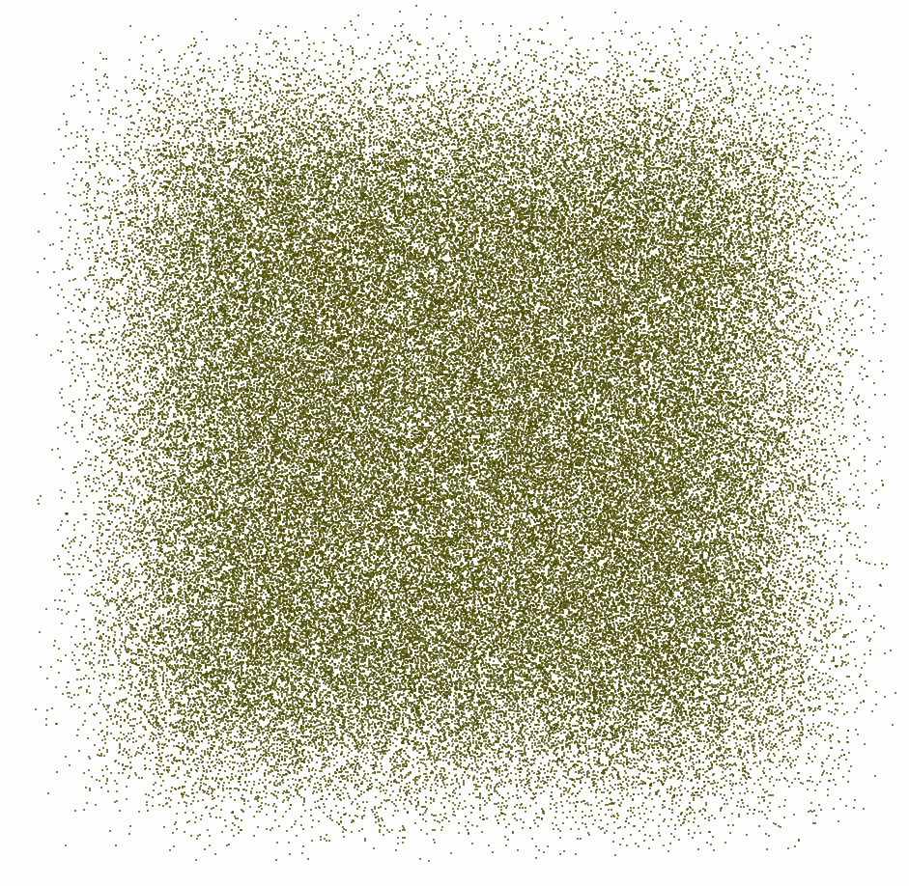
Probleme de l’ordonnancement
Tous les 100k points

Slide 12
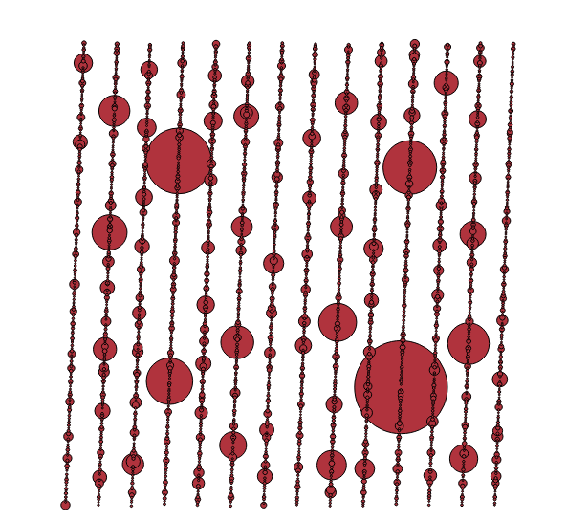
Probleme de l’ordonnancement
La taille est proportionnelle a l’ordre dans le patch

Slide 13
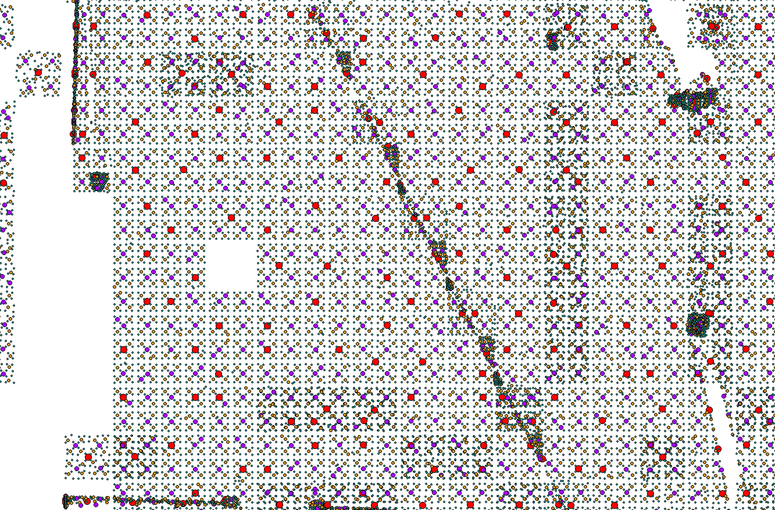
Probleme de l’ordonnancement
Données réelles, les 4 premiers niveaux

Slide 14
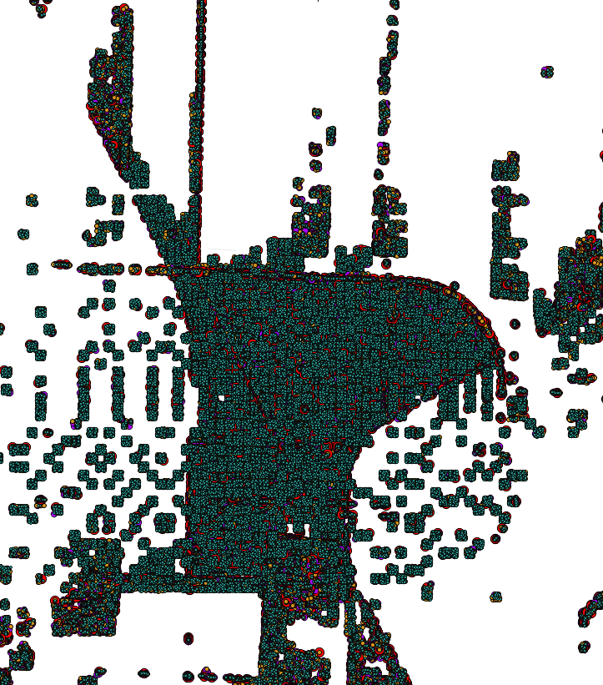
Probleme de l’ordonnancement

Slide 15
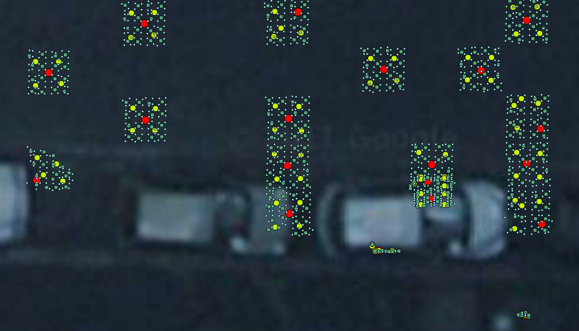
Probleme de l’ordonnancement
4 niveaux représentés, cube de 1m3. Max 1+2+4+16+64 = 85 points par m3

Slide 16
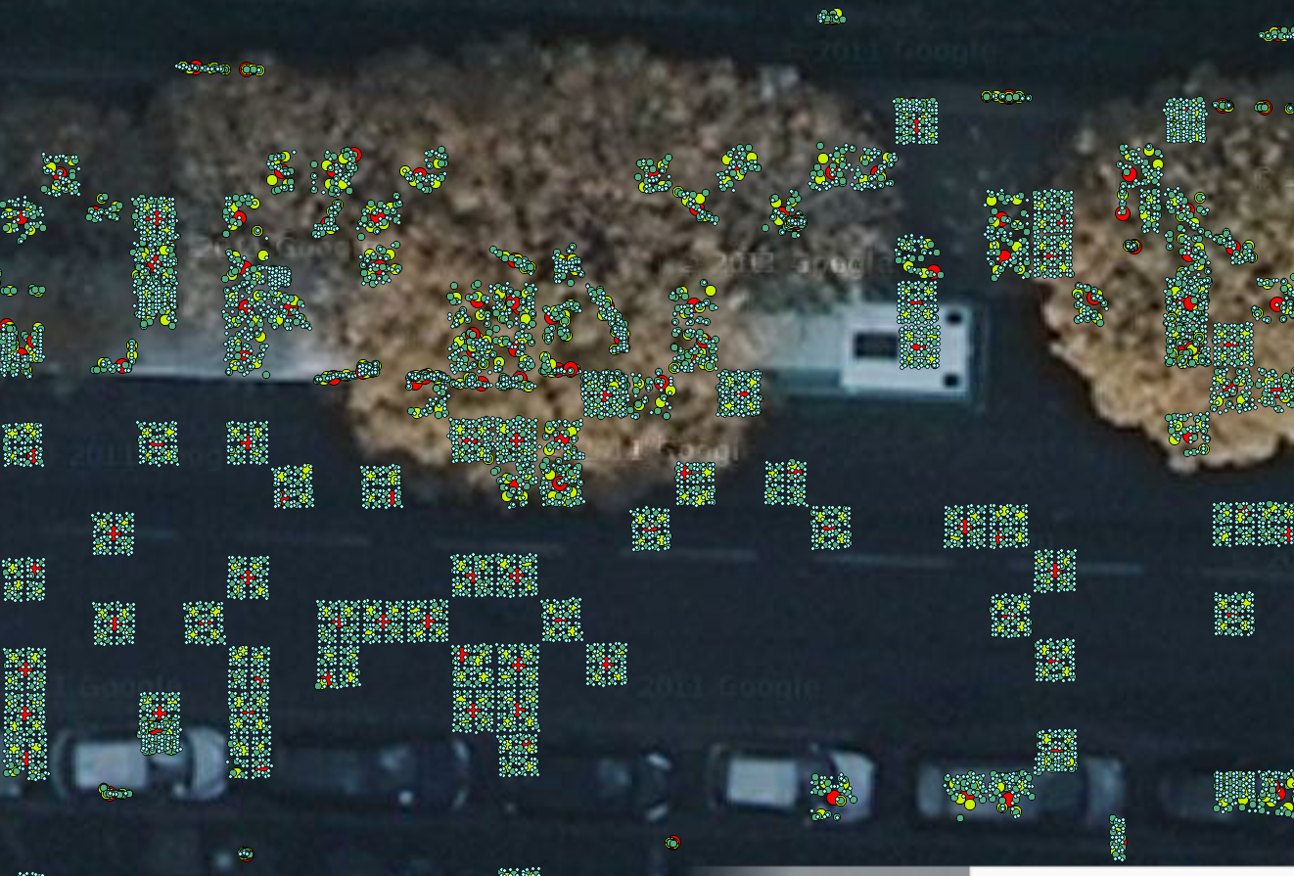
Probleme de l’ordonnancement
4 niveaux représentés, cube de 1m3

Slide 17
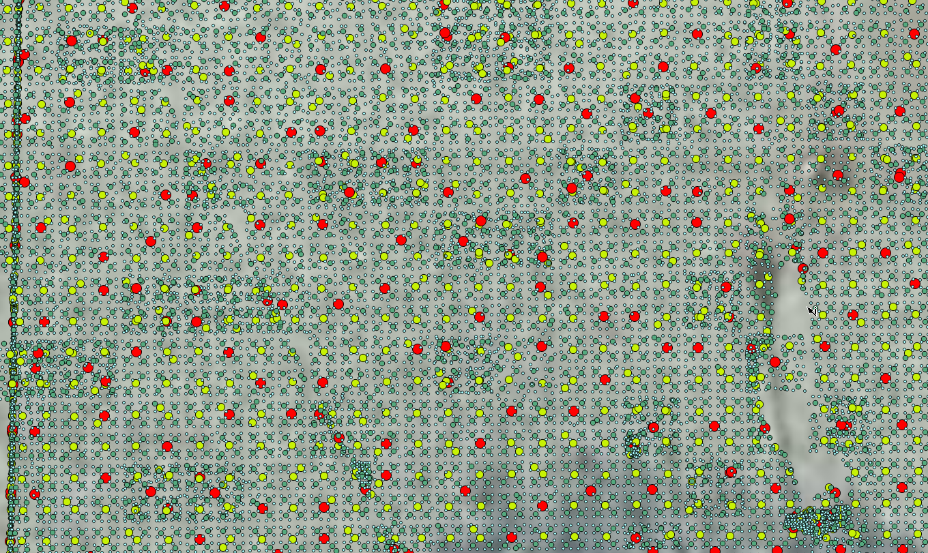
Probleme de l’ordonnancement
4 niveaux représentés, cube de 1m3 (noté que les duplicatats sont dans les données : le camion a balayé plusieurs fois le même endroits)

Slide 18
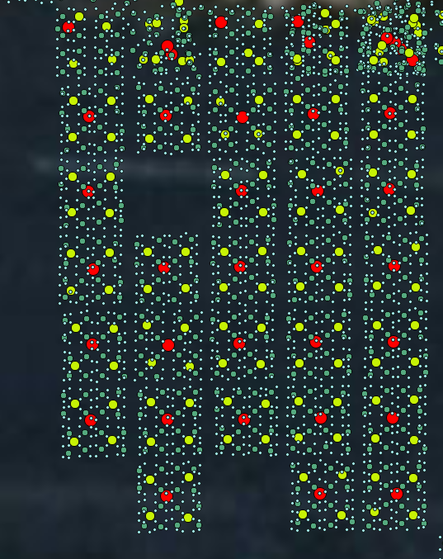
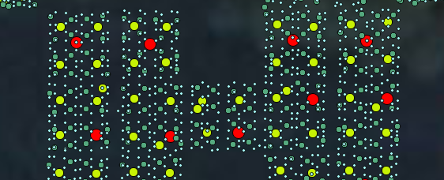
Probleme de l’ordonnancement
Note : encore des erreurs dans les calculs ou dans la réécriture ou dans l’affichage?
Point à trancher

Slide 19
UPDate 02/2014

Slide 20
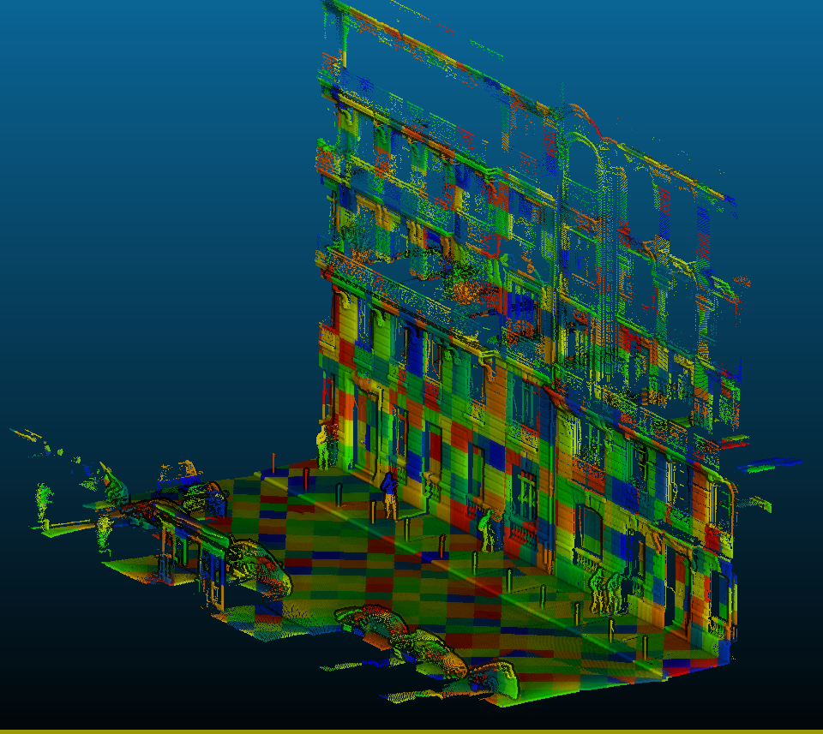
UPDate 02/2014
Corrected minor bugs
Added function to pointcloud to speed data retrieval
Color = gid = 1m2 patch
Full pointcloud : 160Mo (no attributes)
(note : one facade removed for visibility, shader for visibility)

Slide 21
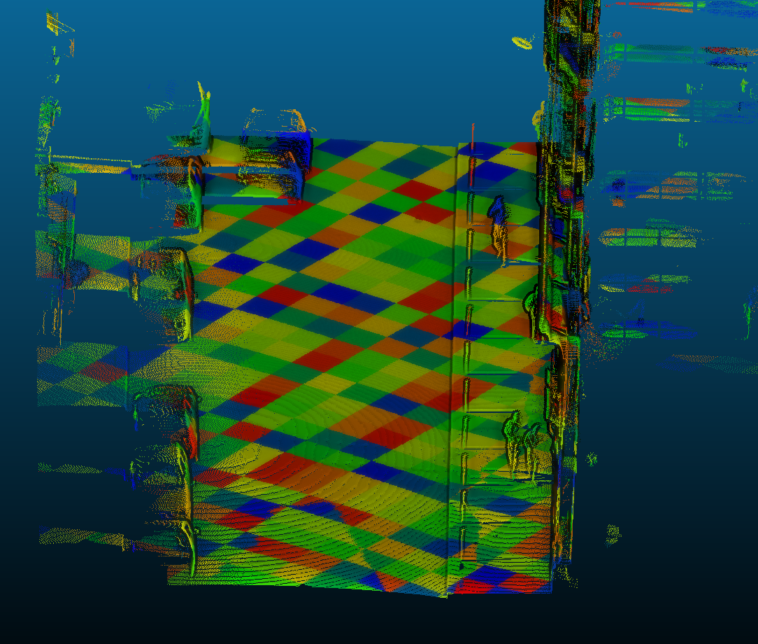
Demo

Slide 22
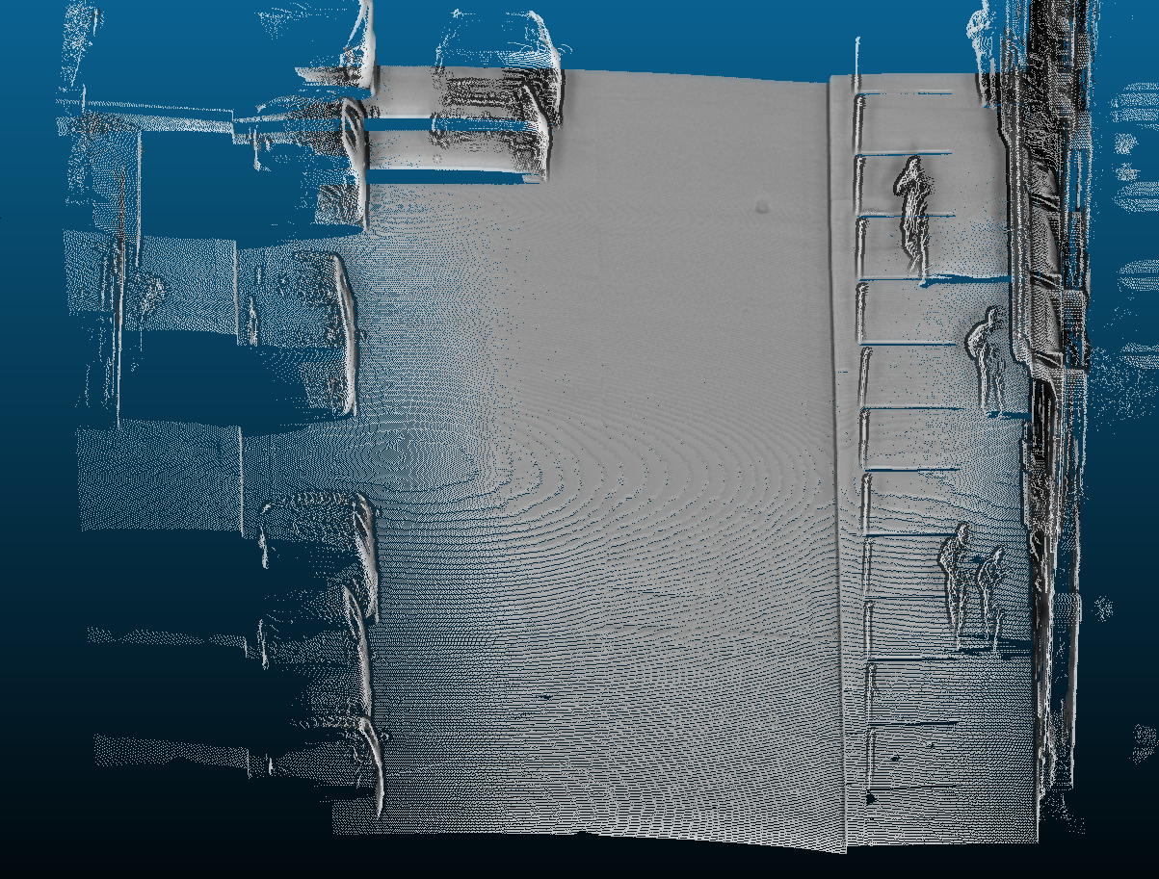
Demo

Slide 23
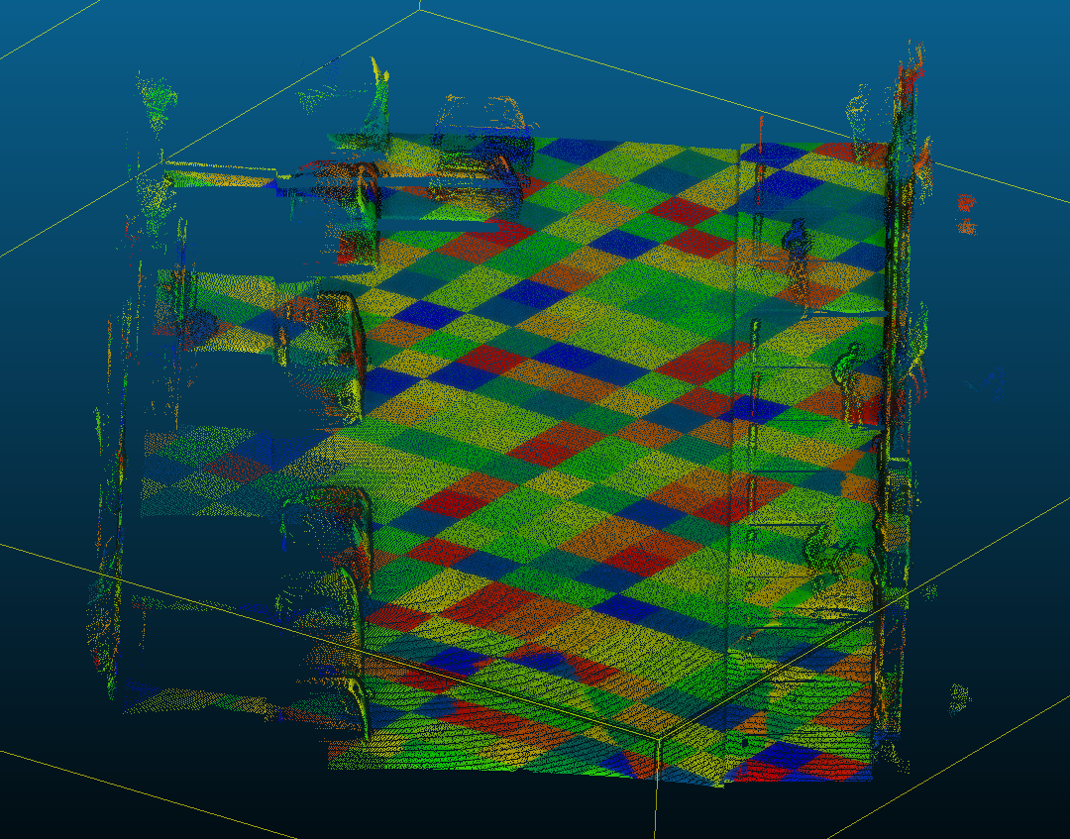
Demo
6

Slide 24
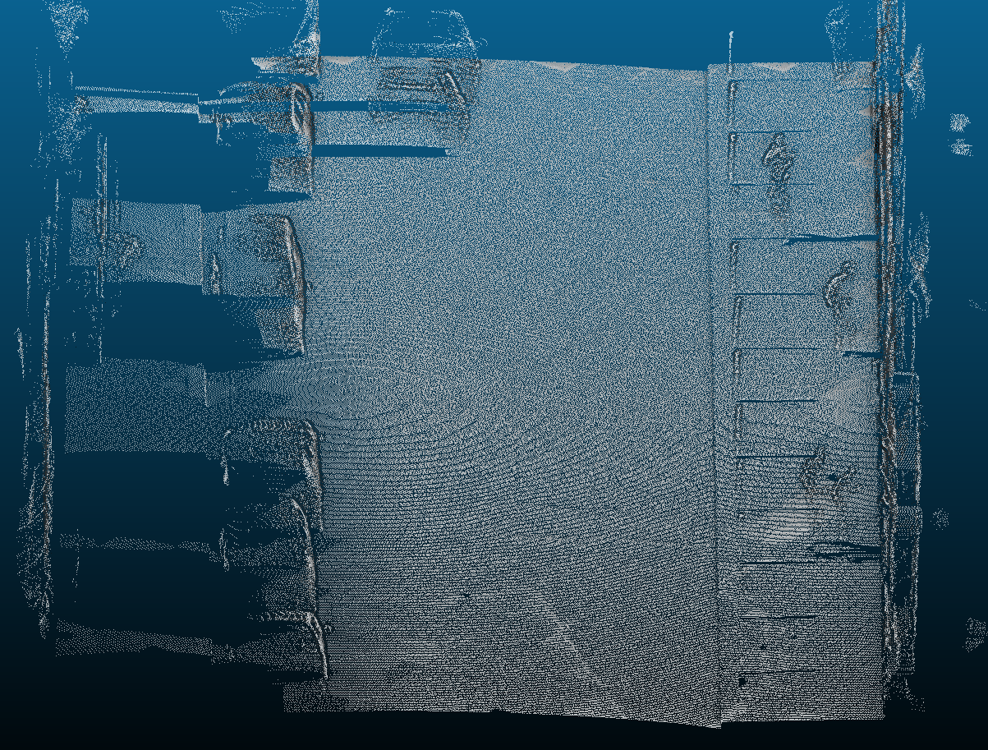
Demo
1+..+6

Slide 25
Demo
1+..+6
(1 to 1365 pts/m2)

Slide 26
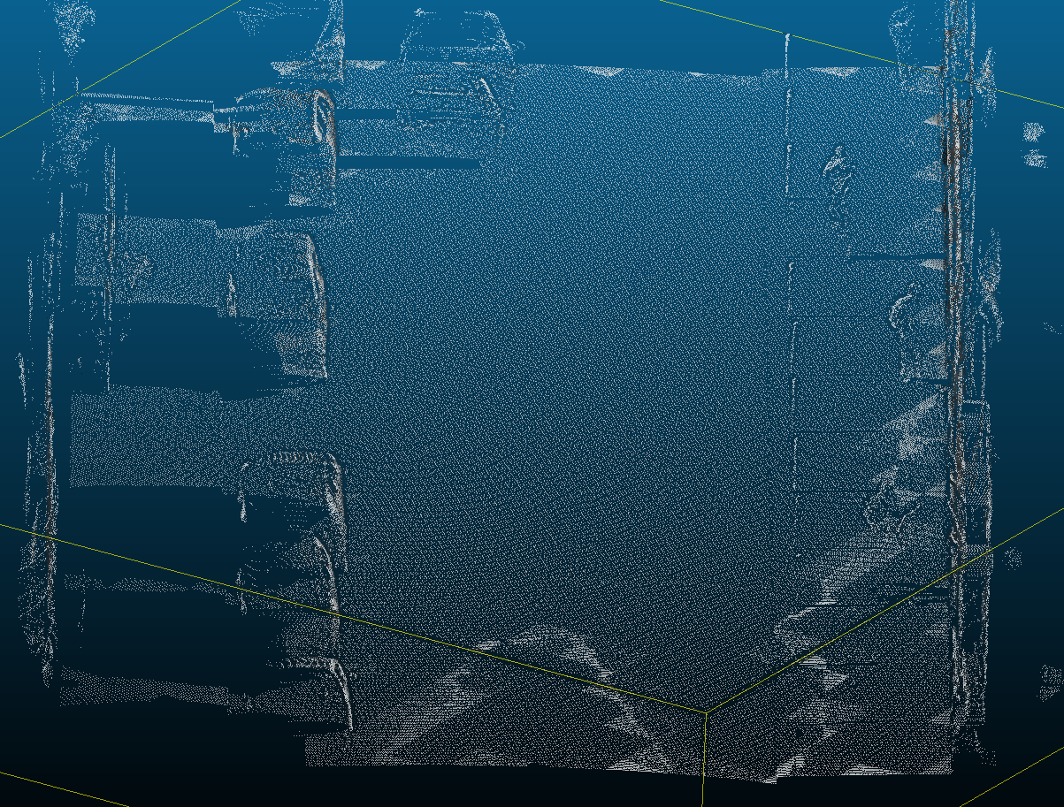
Demo
1+..+5 (1 to 341points/m2)

Slide 27
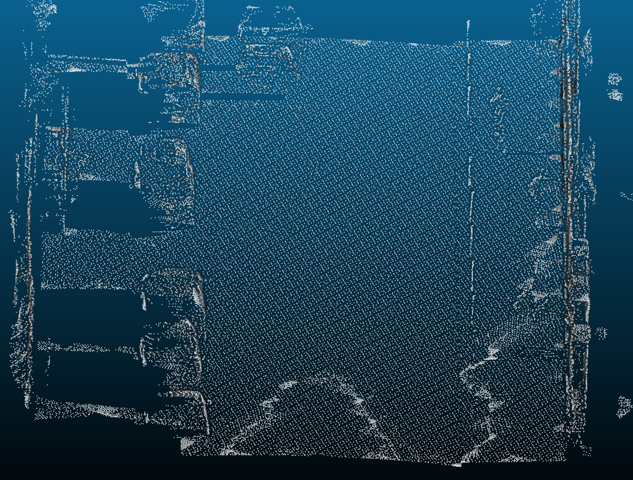
Demo
1+..+4(1 to 85 points/m2)

Slide 28
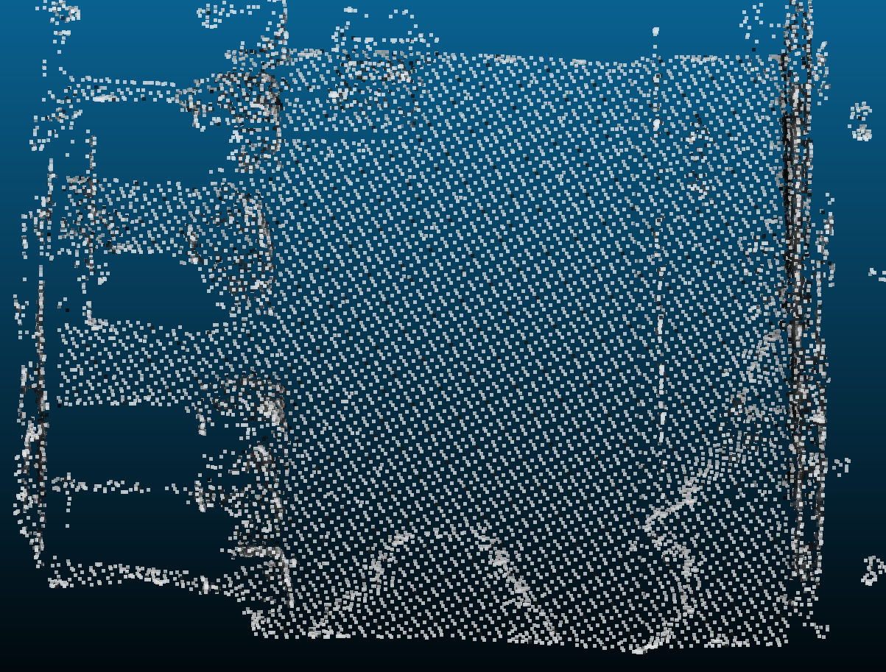
Demo
1+..+3(1 to 21 points/m2)

Slide 29
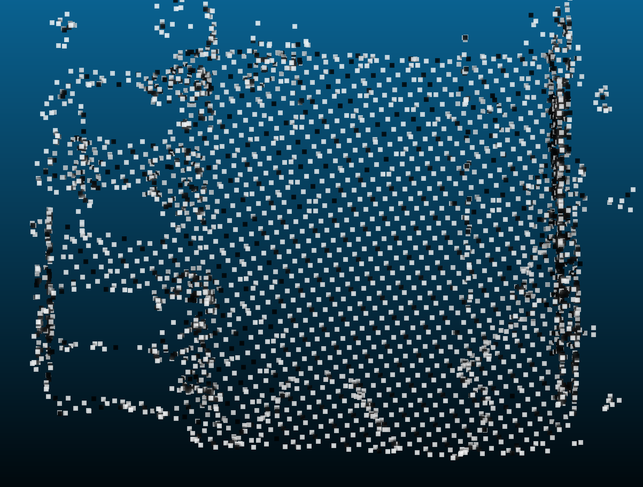
Demo
1+2
(1 to 5 points/m2)

Slide 30

Demo
1
(1 point/m2)

Slide 31

Demo
Note : no duplication, additive LOD.
Separatly :
lOD1 : 653 pts

Slide 32
Demo
Note : no duplication, additive LOD.
Separatly :
lOD1 : 653 pts

Slide 33
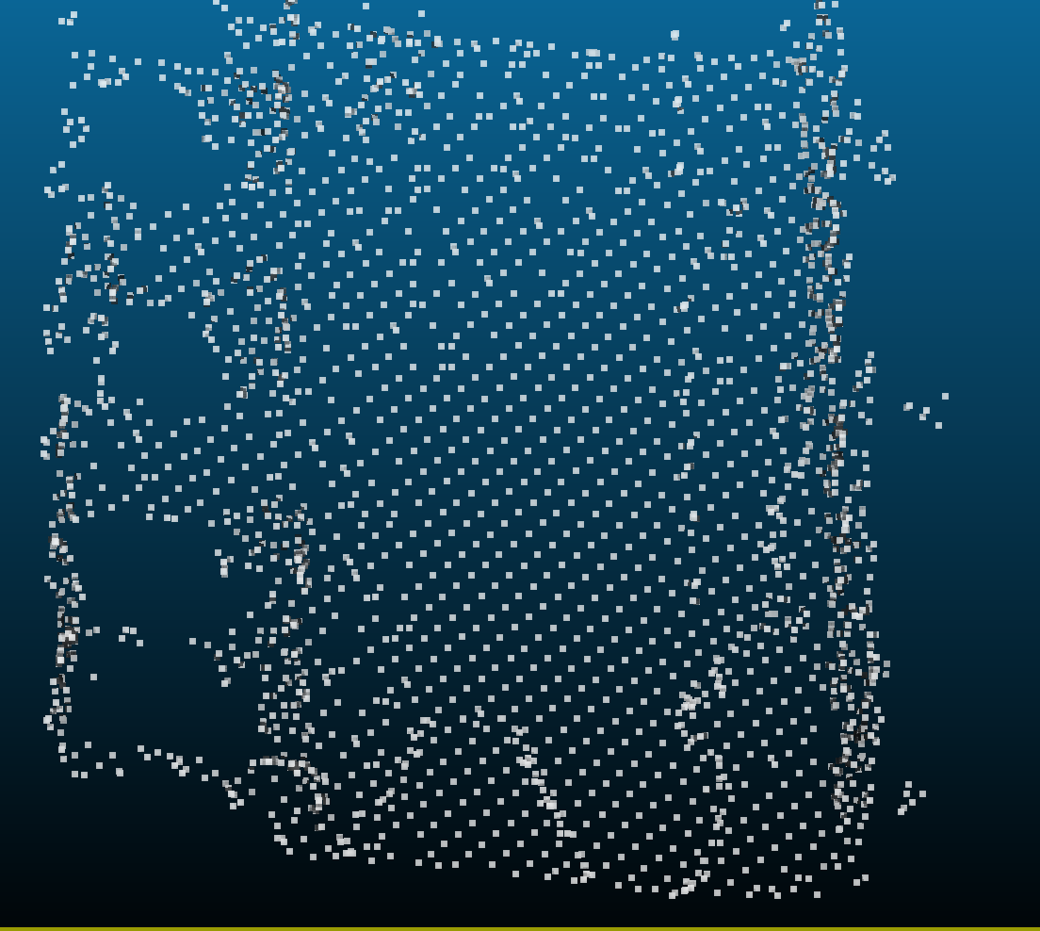
Demo
Note : no duplication, additive LOD.
Separatly :
lOD2 : 2625 pts

Slide 34
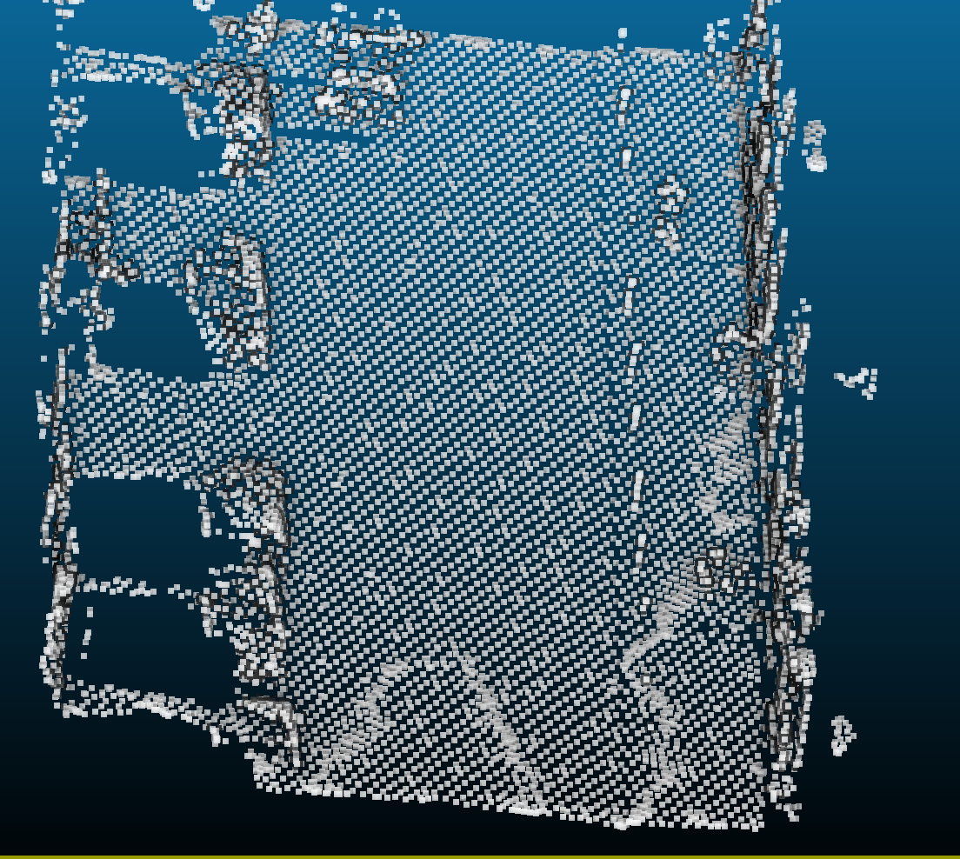
Demo
Note : no duplication, additive LOD.
Separatly :
lOD3 : 11,185 kpts

Slide 35
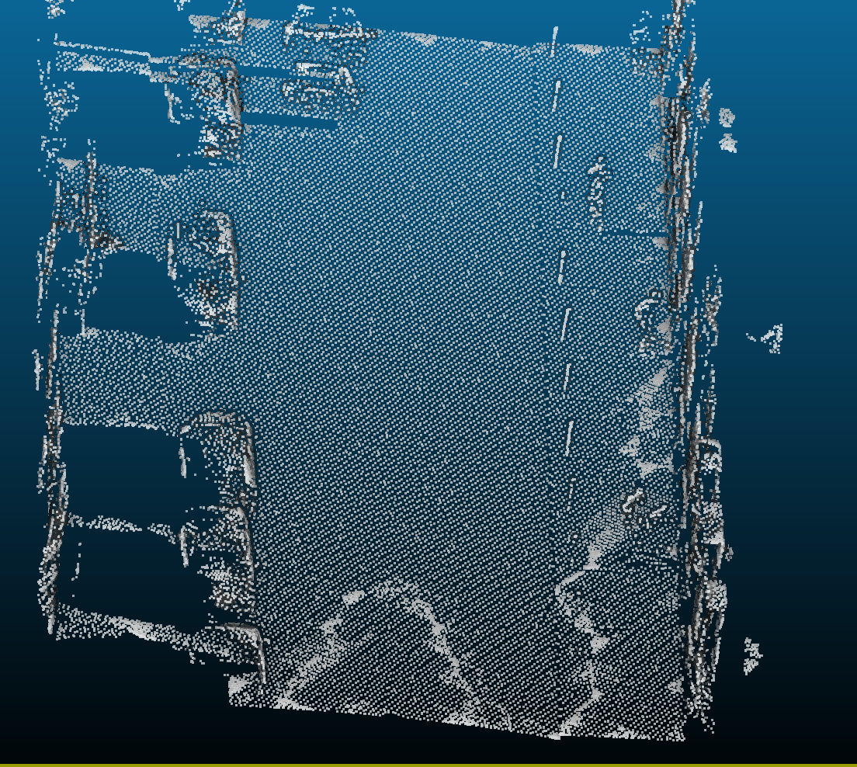
Demo
Note : no duplication, additive LOD.
Separatly :
lOD4 : 41,6 kpts

Slide 36
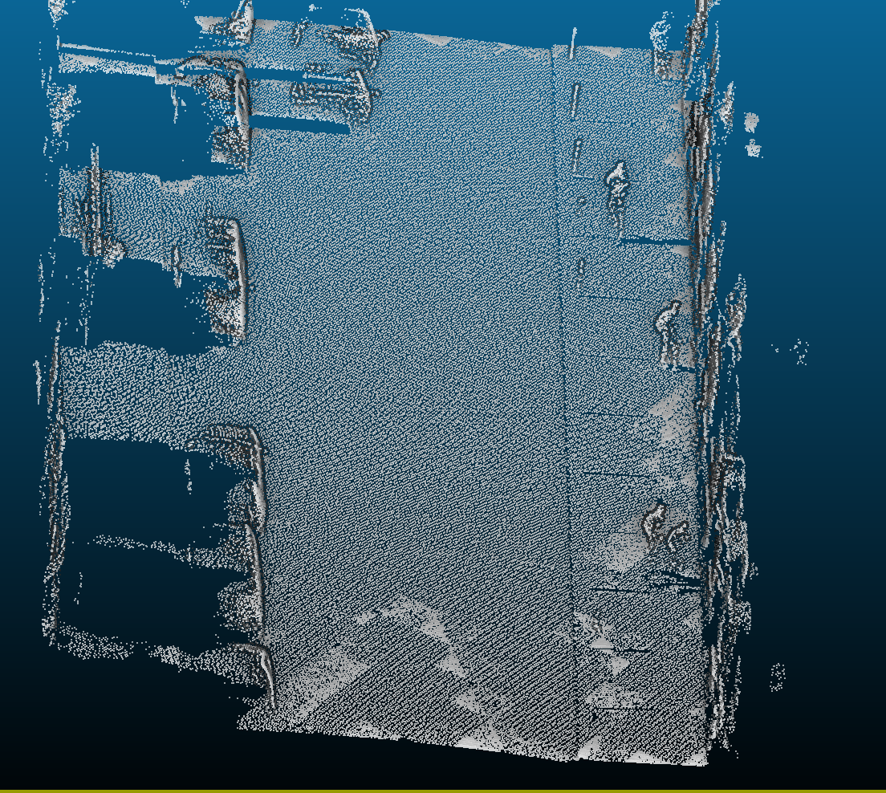
Demo
Note : no duplication, additive LOD.
Separatly :
lOD4 : 124,6 kpts

Slide 37
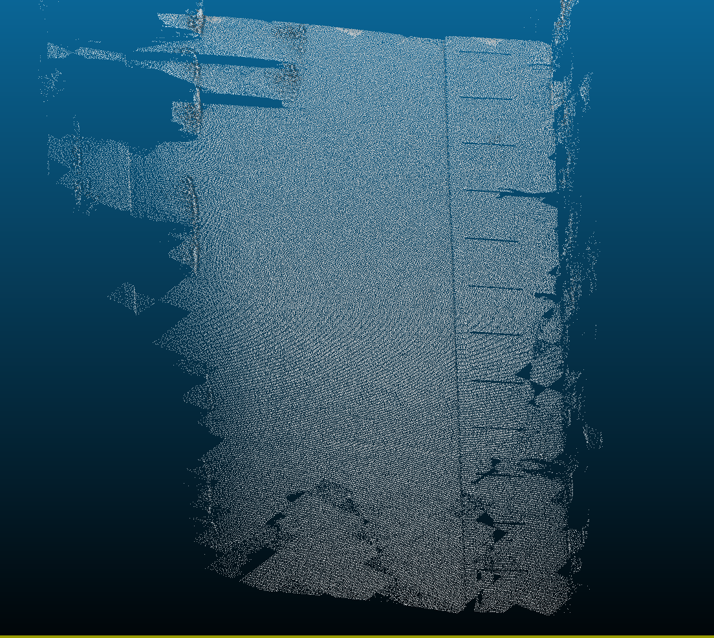
Demo
Note : no duplication, additive LOD.
Separatly :
lOD5: 251,2 kpts

Slide 38
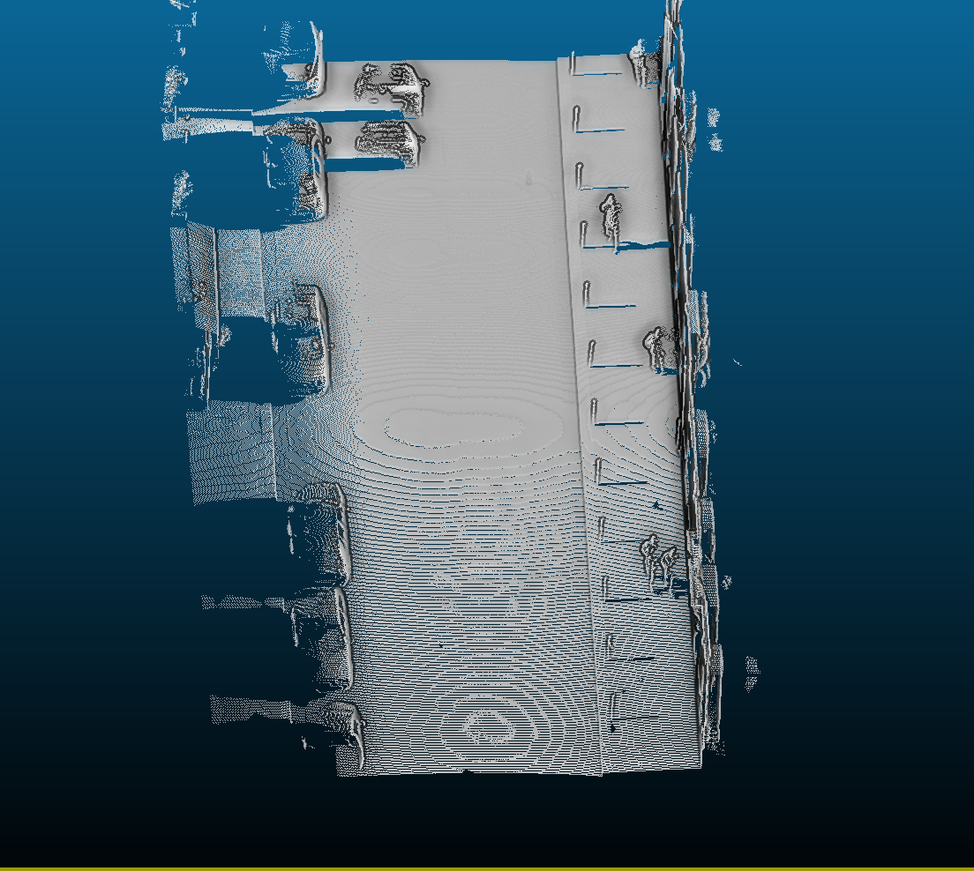
Demo
Original: 1.7 millions pts

Slide 39
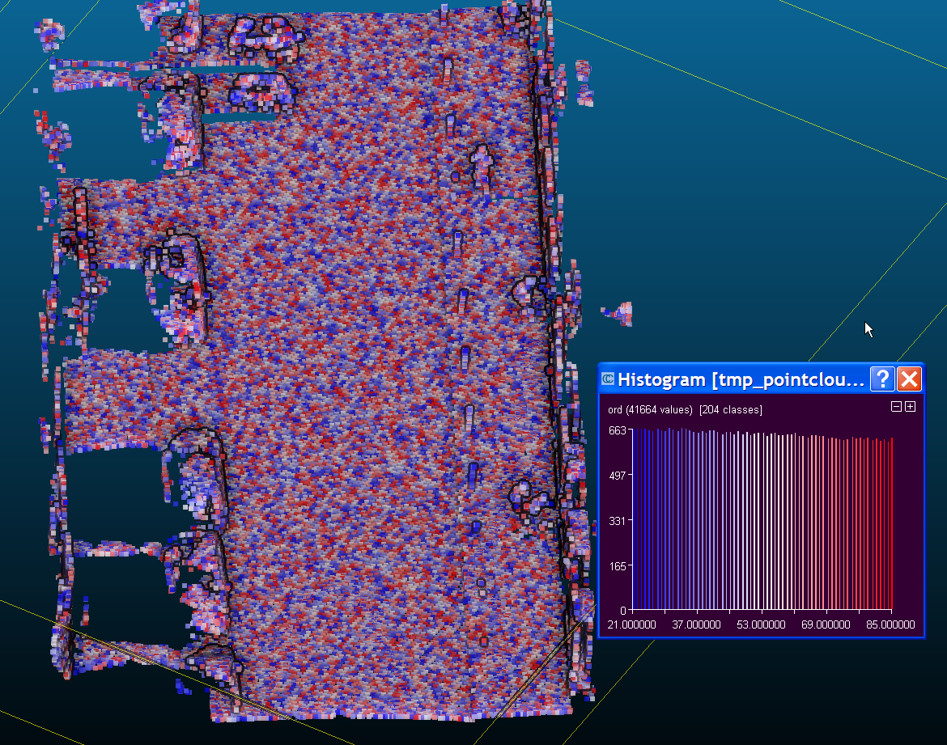
Another nice feature
Inside a level, ordering is random
(e.g. 21 to 85 pts/m2)
Color = order

Slide 40
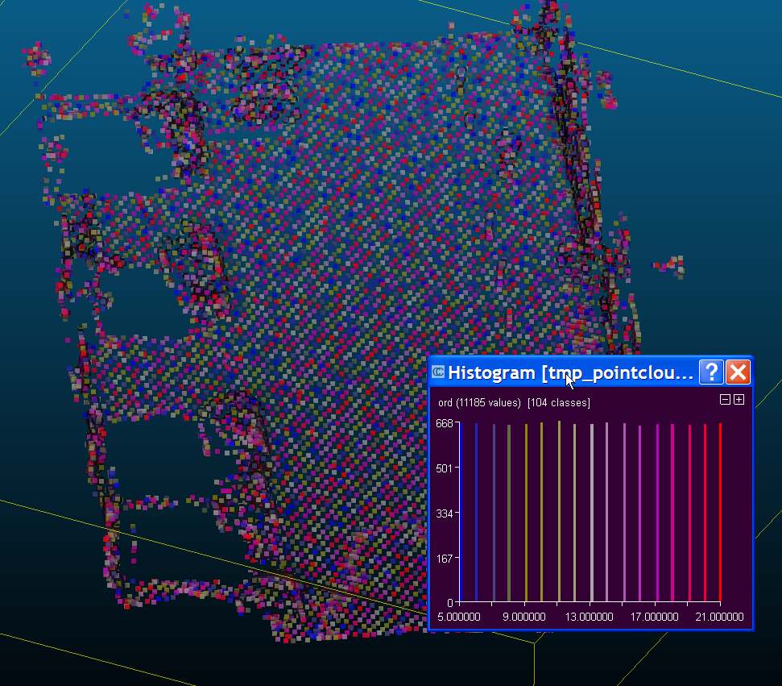
Another nice feature
Inside a level, ordering is random
(e.g. 5 to 21 pts/m2)
Color = order

